Slide 1







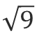
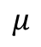
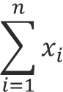
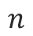

MONSERRAT
MONSERRAT extra leve 43
árvore de
decisão
regressão
linear
floresta
aleatória
Monserrat extra leve 25
REGRESSÃO
$$\sum_{i=1}^{n}{x_{i}}$$
TEMPERATURA | DOMINGO
quente | sim
frio | não
ameno | não
frio | sim
ameno | não
quente | não
quente | não
frio | não
frio | sim
quente | não
ameno | sim
quente | sim
quente | não
VENDAS
286
147
169
172
176
253
238
151
168
264
207
309
245
APRENDIZADO
SUPERVISIONADO
APRENDIZADO
NÃO
SUPERVISIONADO
$$μ$$
=
$$n$$
CLASSIFICAÇÃO
APRENDIZADO
DE MÁQUINA
(ML)
$$Δ$$
temp.
$$σ$$
temp.
$$\sqrt{9}$$
APRENDIZADO
POR
REFORÇO

Slide 2
1. Apresentar o funcionamento do RPA primeiro para depois explorar outros exemplos, templates, softwares e a aula
2. Fazer a ponte de RPA para BI. Explicação breve sobre BI e aplicações
3. Revolução industrial > revolução de dados > pipeline de dados > informação > conhecimento > geração de valor

Slide 3
A ESCOLA INFINITA DE INTELIGÊNCIA ARTIFICIAL

Slide 4
ROBOTIC PROCESS AUTOMATION
AUTOMAÇÃO DE PROCESSO ROBOTIZADA

Slide 5
1
O QUE É UM ROBOT?
2
O QUE É RPA / POR QUE RPA?
2.1 Instalar Jupyter
3
2.2 Acessar Jupyter
2.3 pyautogui
ESCREVER O FLUXO DE TRABALHO
4
EDITAR ARQUIVO DE EXCEL E IMPRIMIR EM PDF
5
ENVIAR ARQUIVO POR E-MAIL

Slide 6
1
O QUE É UM ROBOT?
2
O QUE É RPA? / POR QUE RPA?
2.1 Instalar Jupyter
3
2.2 Acessar Jupyter
2.3 pyautogui
ESCREVER O FLUXO DE TRABALHO
4
EDITAR ARQUIVO DE EXCEL E IMPRIMIR EM PDF
5
ENVIAR ARQUIVO POR E-MAIL

Slide 7

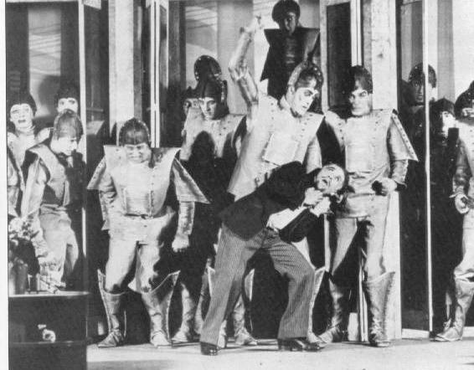
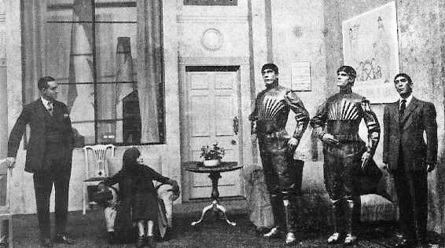
1920
Karel Čapek
Peça R.U.R
Robotas
Universais
de Rossum

Slide 8
3º Ato
A Rebelião
dos Robotas
ocorre
em 1960

Slide 9
Robota
=
Trabalho Forçado

Slide 10
1
O QUE É UM ROBOT?
2
O QUE É RPA? / POR QUE RPA?
2.1 Instalar Jupyter
3
2.2 Acessar Jupyter
2.3 pyautogui
ESCREVER O FLUXO DE TRABALHO
4
EDITAR ARQUIVO DE EXCEL E IMPRIMIR EM PDF
5
ENVIAR ARQUIVO POR E-MAIL

Slide 11


RPA
ROBOTIC PROCESS AUTOMATION
AUTOMAÇÃO DE PROCESSO ROBOTIZADA

Slide 12








RPA
BOTS & INTELIGÊNCIA ARTIFICIAL
PARA AUTOMATIZAR PROCESSOS REPETITIVOS
preenchimento, extração, transformação,
carregamento de dados, geração de relatórios,
dashboards, envio de e-mails, chatbots,
posts em redes sociais, data mining e scraping
(raspagem de dados)

Slide 13


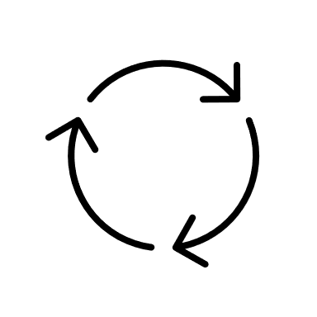


RPA
GIGO: GARBAGE IN – GARBAGE OUT
Muito cuidado para não automatizar um processo ineficiente
“Automatizar a burrice” consome recursos (tempo/dinheiro) para implementar
“Automatizar a burrice” consome recursos (tempo/dinheiro) para identificar as falhas
“Automatizar a burrice” consome recursos (tempo/dinheiro) para corrigir as falhas

Slide 14
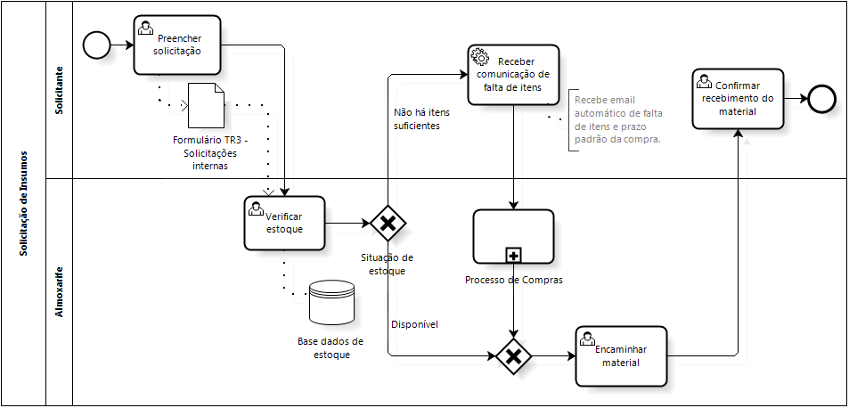
RPA
BPM WORKFLOW
OTIMIZAR PRIMEIRO
DEPOIS AUTOMATIZAR
1
2
BPMN – BUSINESS PROCESS MANAGEMENT NOTATION
Fluxograma de processo otimizado de solicitação de material em estoque

Slide 15
RPA
ÁRVORE DE DECISÃO
…
Mensagem do cliente
Saudação!
Pergunta_Nome
Lista de opções
1. Internet
2. Telefonia
3. Serviços em Nuvem
Banda Larga
Fibra
4.5G
3G
Radio
Armazenamento
Callcenter
…
…
…
…
…
…
Árvore de decisão para chatbot de atendimento numa empresa de telecom

Slide 16




RPA
INTELIGÊNCIA ARTIFICIAL
NLP
NLG
NLU
NLP – NATURAL PROCESSING LANGUAGE – Processamento de Linguagem Natural
NLU – NATURAL PROCESSING UNDERSTANDING – Entendimento de Linguagem Natural
NLG – NATURAL PROCESSING GENERATION – Geração de Linguagem Natural

Slide 17
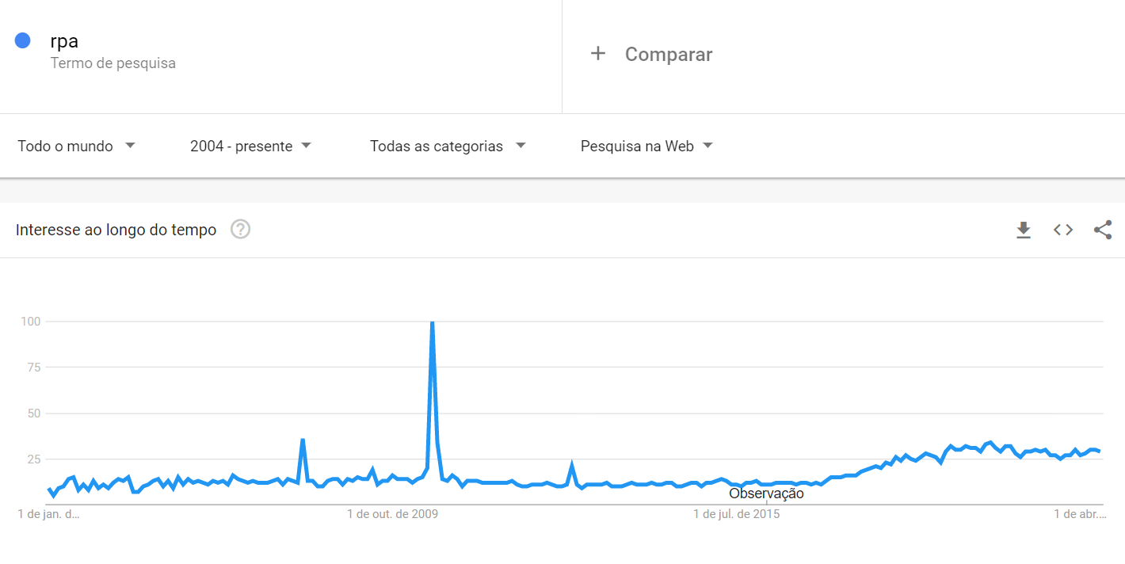
GOOGLE TRENDS: RPA

Slide 18
POR QUE RPA?

Slide 19






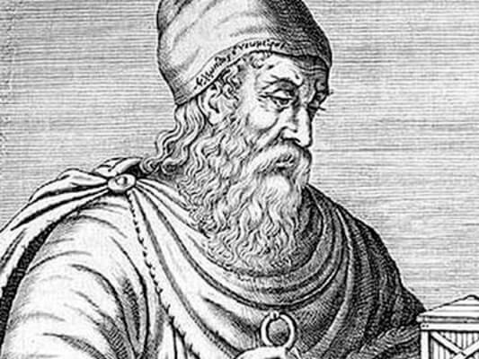
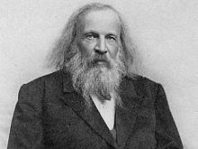
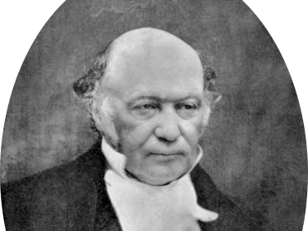





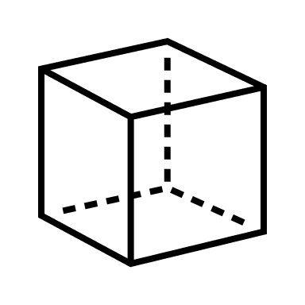
200 a.C.
1869 d.C.
1843 d.C.

Slide 20
TIVE UMA VISÃO
UMA FAÍSCA BRILHOU!
EUREKA!
200 a.C.
1869 d.C.
1843 d.C.

Slide 21
TIVE UMA VISÃO
UMA FAÍSCA BRILHOU!
EUREKA!
PUREZA DE JÓIAS
TABELA PERIÓDICA
QUATÉRNIONS
200 a.C.
1869 d.C.
1843 d.C.

Slide 22
TIVE UMA VISÃO
UMA FAÍSCA BRILHOU!
EUREKA!
PUREZA DE JÓIAS
TABELA PERIÓDICA
QUATÉRNIONS
200 a.C.
1869 d.C.
1843 d.C.
ARQUIMEDES
MENDELEIEV
HAMILTON

Slide 23
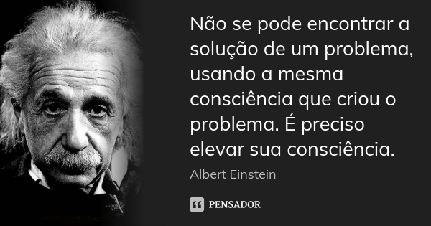
POR QUE RPA?

Slide 24

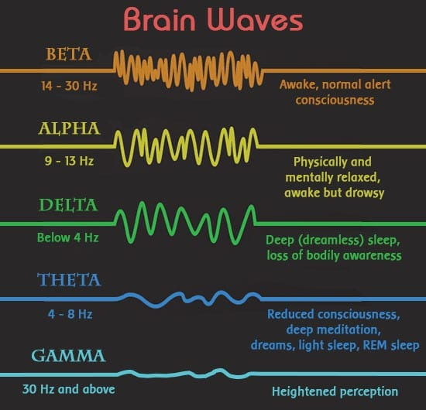

Slide 25
SCIENCE TECH ENGINEERINGARTMATH
CIÊNCIA, TECNOLOGIA, ENGENHARIA, ARTE, MATEMÁTICA

Slide 26
1
O QUE É UM ROBOT?
2
O QUE É RPA? / POR QUE RPA?
2.1 Instalar Jupyter
3
2.2 Acessar Jupyter
2.3 pyautogui
ESCREVER O FLUXO DE TRABALHO
4
EDITAR ARQUIVO DE EXCEL E IMPRIMIR EM PDF
5
ENVIAR ARQUIVO POR E-MAIL

Slide 27

Instalar Jupyter
https://www.anaconda.com/
Posicionar mouse em Products
Clicar em Download
Clicar em Individual Edition
Aguardar Instalação
Clicar em Next até finalizar

Slide 28
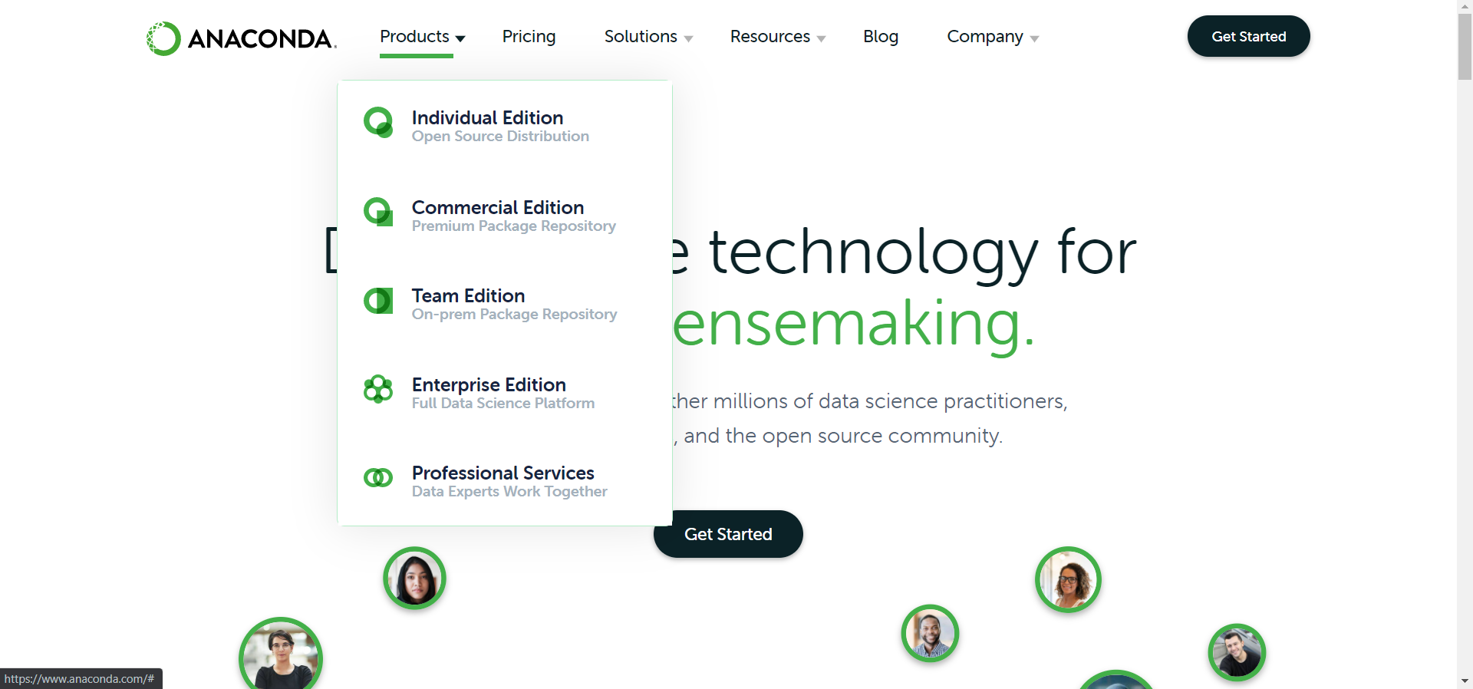
Instalar Jupyter
https://www.anaconda.com/
Posicionar mouse em Products
Clicar em Download
Clicar em Individual Edition
Aguardar Instalação
Clicar em Next até finalizar

Slide 29
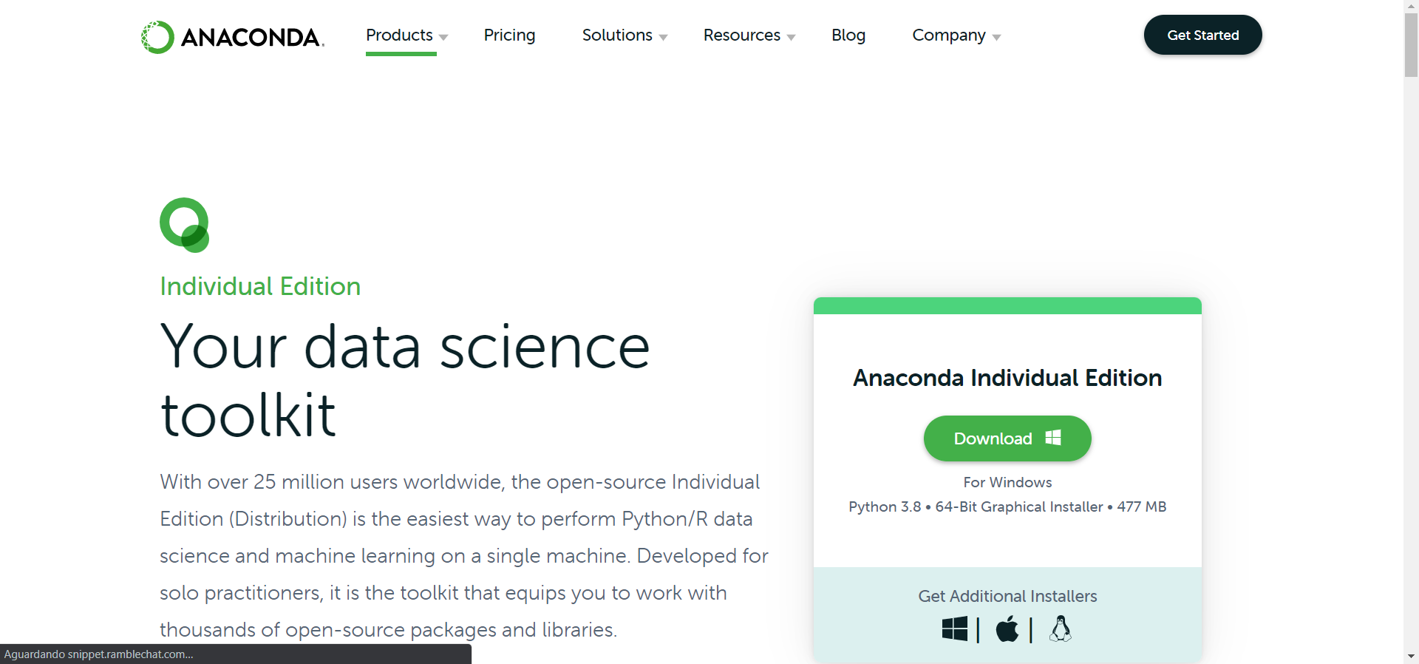
Instalar Jupyter
https://www.anaconda.com/
Posicionar mouse em Products
Clicar em Download
Clicar em Individual Edition
Aguardar Instalação
Clicar em Next até finalizar

Slide 30
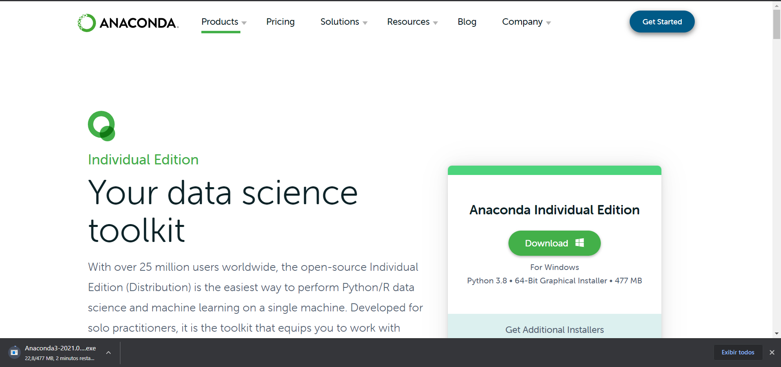
Instalar Jupyter
https://www.anaconda.com/
Posicionar mouse em Products
Clicar em Download
Clicar em Individual Edition
Aguardar Instalação
Clicar em Next até finalizar

Slide 31
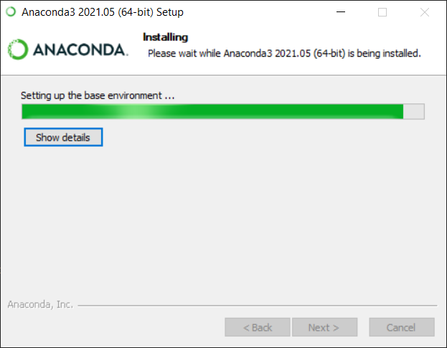
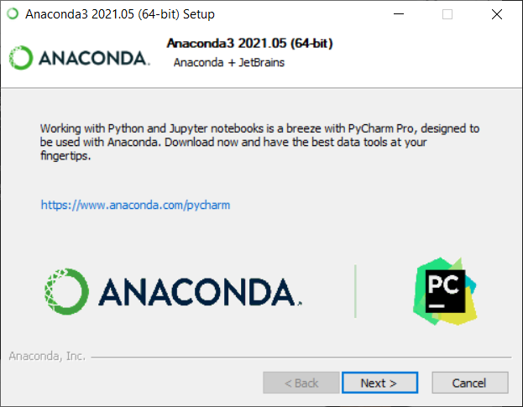
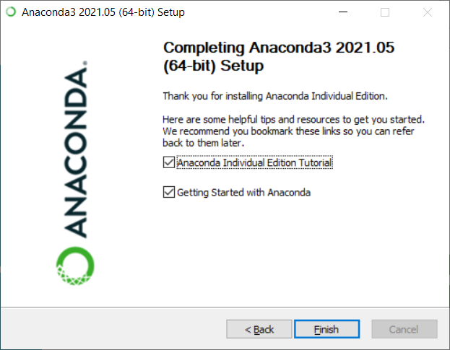
RPA
Instalar Jupyter
Acessar
https://www.anaconda.com/
Clicar em Products
Clicar em Download
Clicar em Individual Edition
Aguardar Instalação
Clicar em Next até finalizer
Desmarcar opções e Clicar em Finish

Slide 32
1
O QUE É UM ROBOT?
2
O QUE É RPA? / POR QUE RPA?
2.1 Instalar Jupyter
3
2.2 Acessar Jupyter
2.3 pyautogui
ESCREVER O FLUXO DE TRABALHO
4
EDITAR ARQUIVO DE EXCEL E IMPRIMIR EM PDF
5
ENVIAR ARQUIVO POR E-MAIL

Slide 33
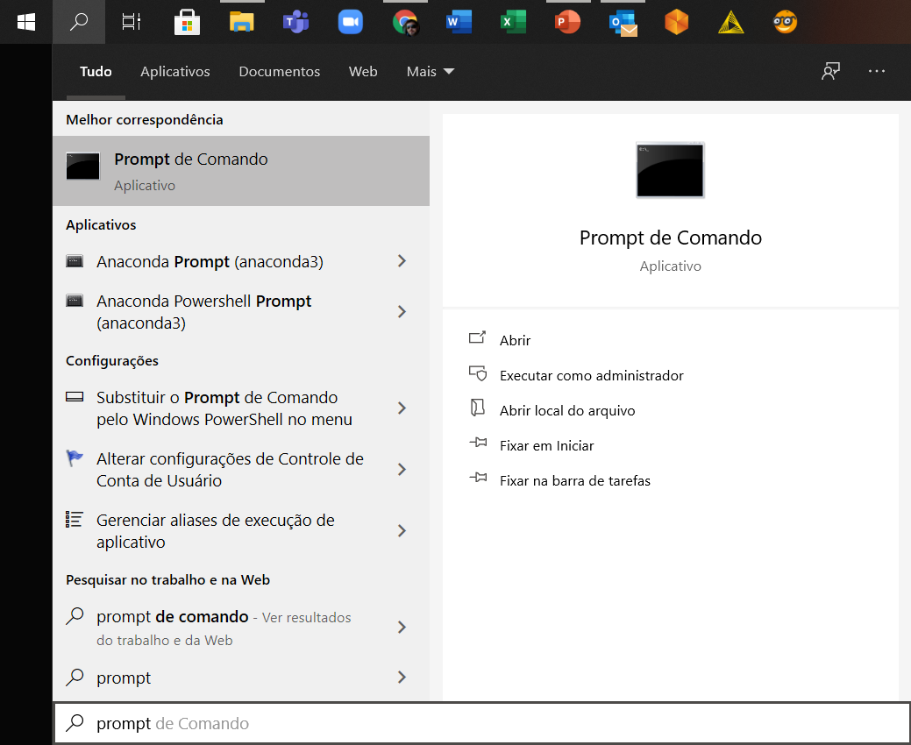

Acessar Jupyter
Verificar prompt anaconda
Verificar Jupyter Notebooks
Abrir Jupyter Notebooks
+ S

Slide 34
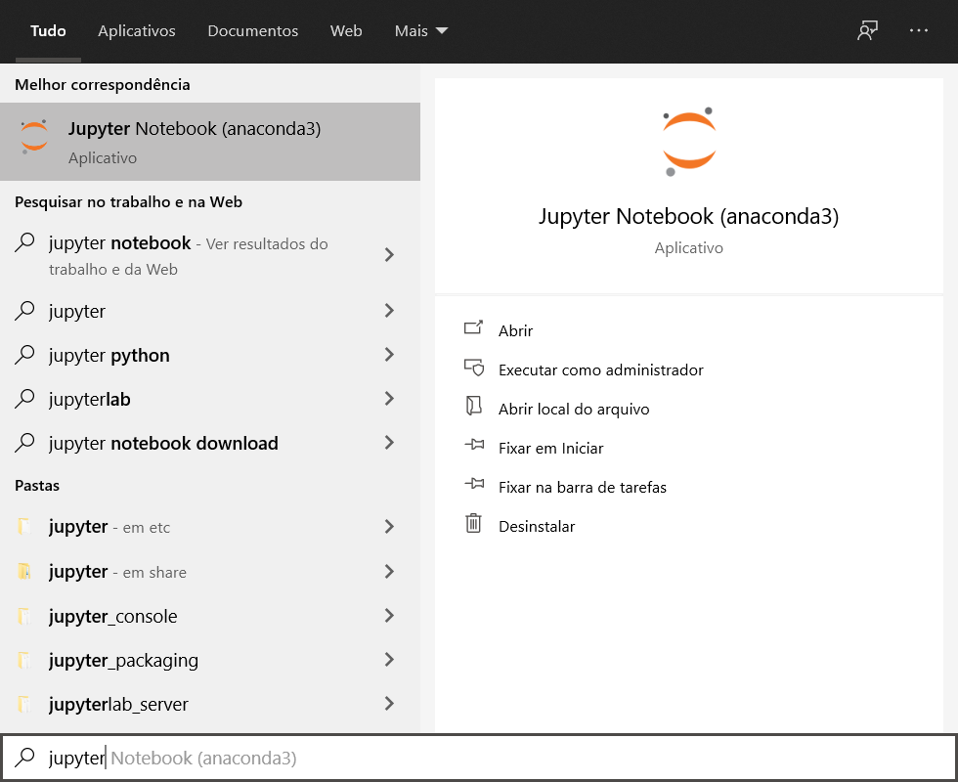
Acessar Jupyter
Verificar prompt anaconda
Verificar Jupyter Notebooks
Abrir Jupyter Notebooks
+ S

Slide 35
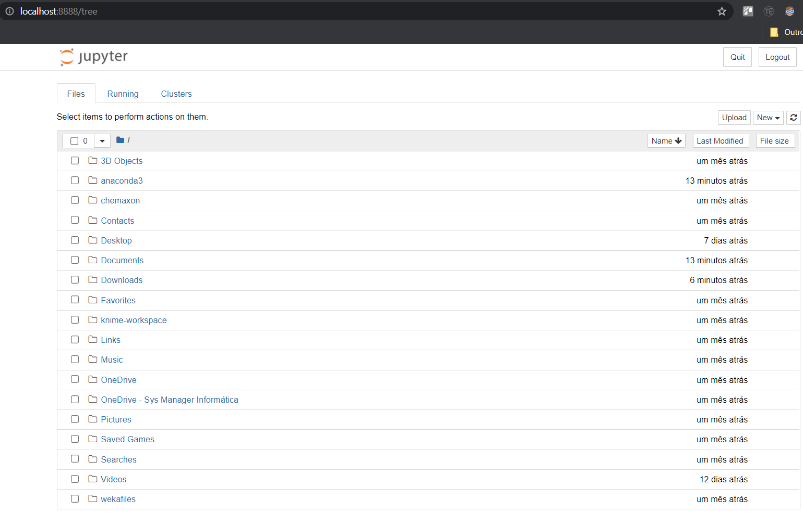
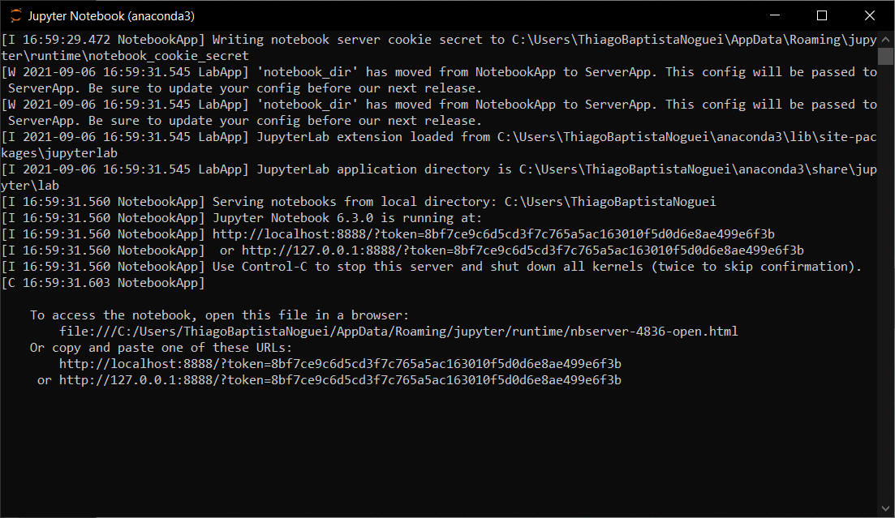
Acessar Jupyter
Verificar prompt anaconda
Verificar Jupyter Notebooks
Abrir Jupyter Notebooks

Slide 36
PROMPT
LOCAL RUN
SE FECHAR O PROMPT,
FECHA O JUPYTER

Slide 37
SISTEMA DE ARQUIVOS DO SEU PC

Slide 38
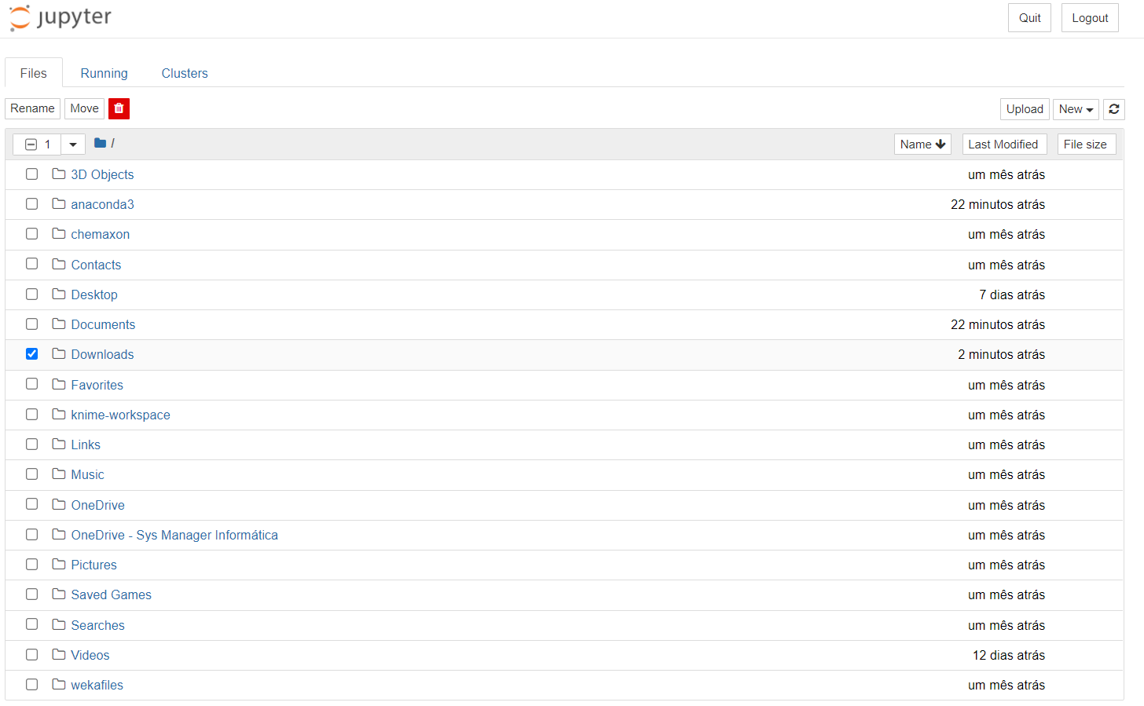

Criar pasta para o projeto
Clicar em Downloads
Clicar em New
Clicar em Folder
Alterar nome de “Untitled Folder” para “RPA”

Slide 39
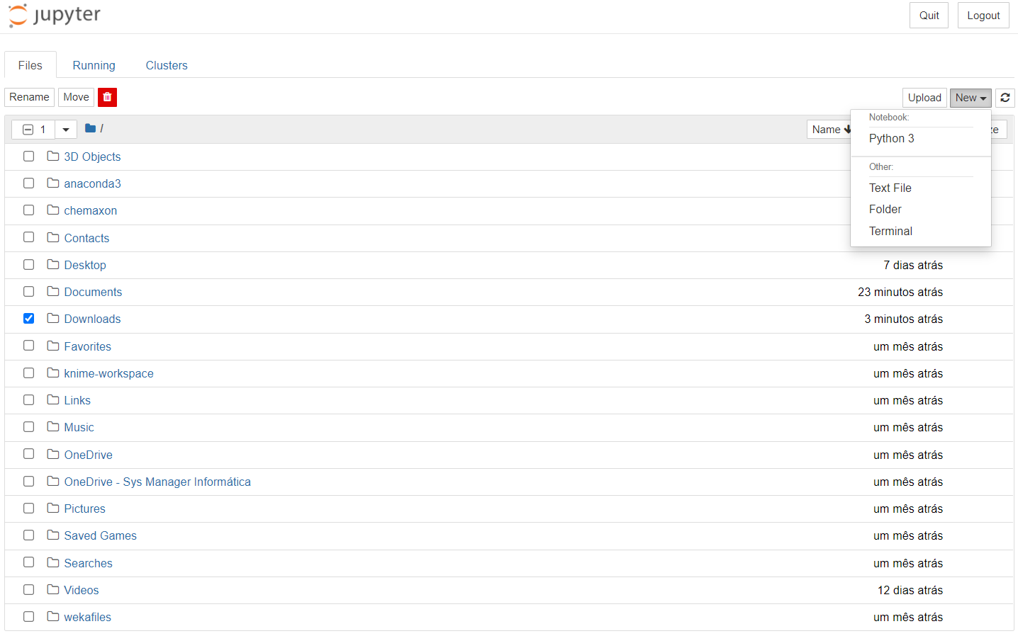

Criar pasta para o projeto
Clicar em Downloads
Clicar em New
Clicar em Folder
Alterar nome de “Untitled Folder” para “RPA”

Slide 40

Criar pasta para o projeto
Clicar em Downloads
Clicar em New
Clicar em Folder
Alterar nome de “Untitled Folder” para “RPA”

Slide 41
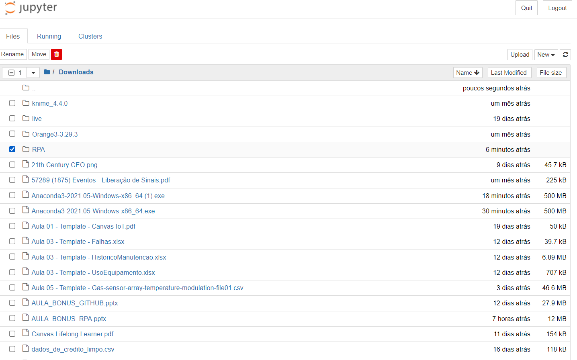
Criar pasta para o projeto
Clicar em Downloads
Clicar em New
Clicar em Folder
Alterar nome de “Untitled Folder” para “RPA”

Slide 42
1
O QUE É UM ROBOT?
2
O QUE É RPA? / POR QUE RPA?
2.1 Instalar Jupyter
3
2.2 Acessar Jupyter
2.3 pyautogui
ESCREVER O FLUXO DE TRABALHO
4
EDITAR ARQUIVO DE EXCEL E IMPRIMIR EM PDF
5
ENVIAR ARQUIVO POR E-MAIL

Slide 43
Instalar Biblioteca pyautogui
+ S

Slide 44
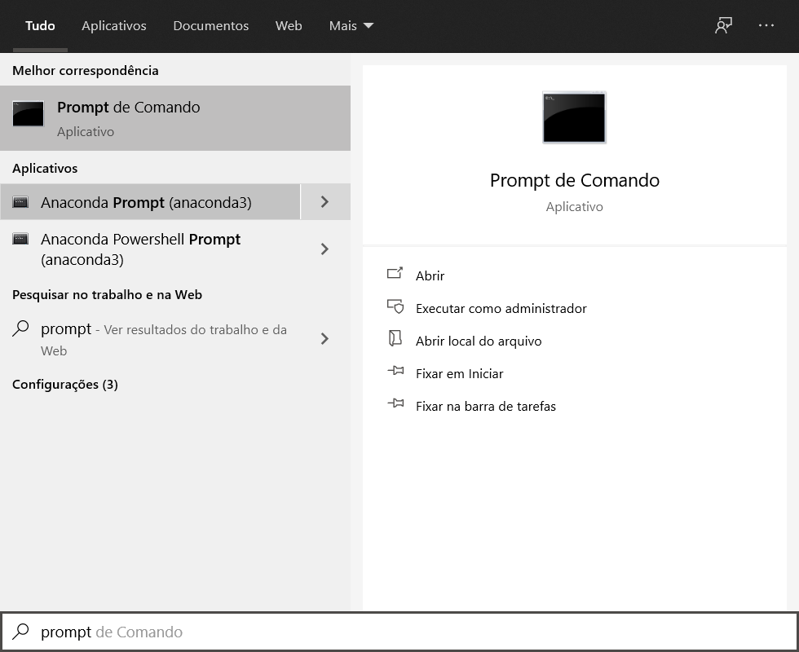
Instalar Biblioteca pyautogui

Slide 45
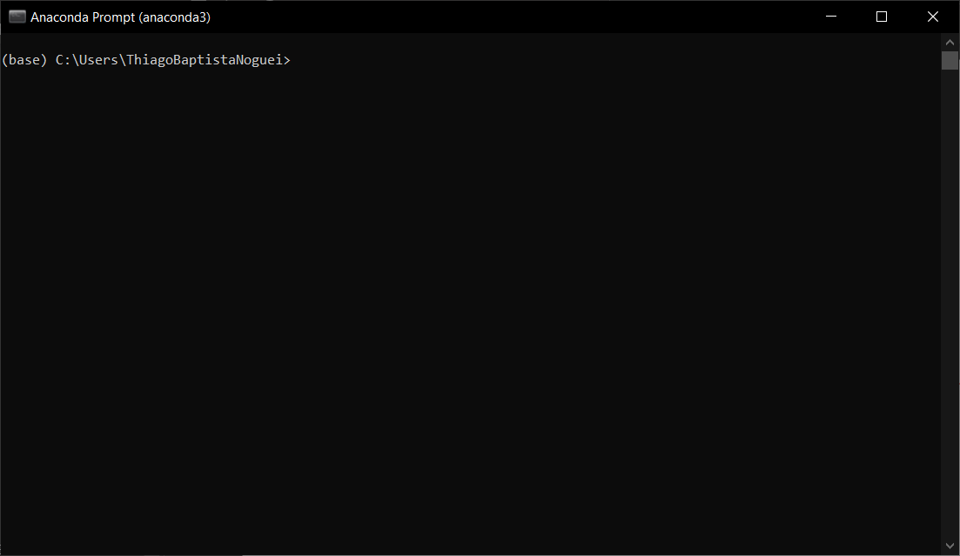
Instalar Biblioteca pyautogui

Slide 46
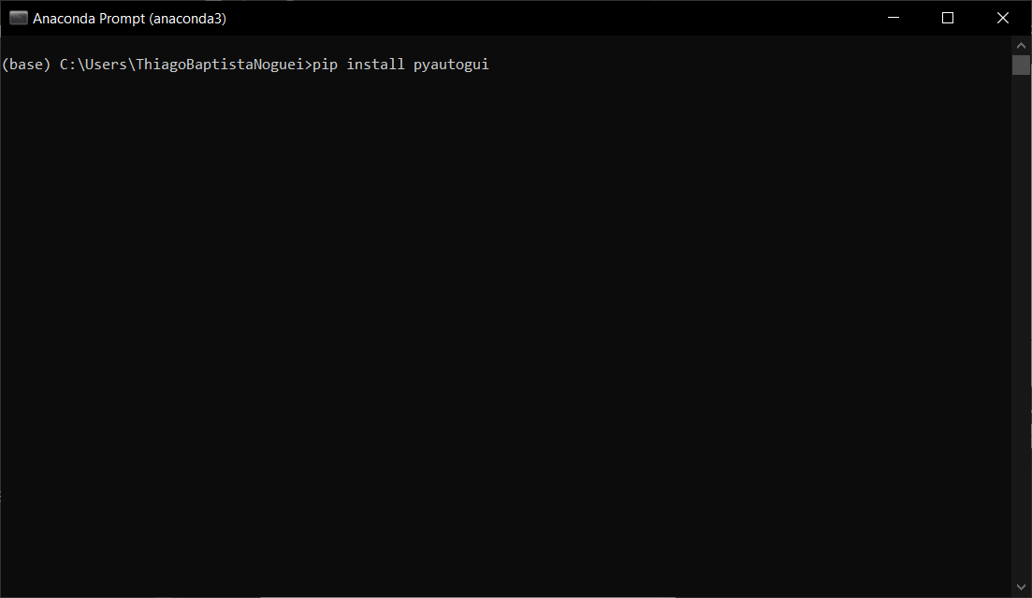
pip install pyautogui + [enter]

Slide 47
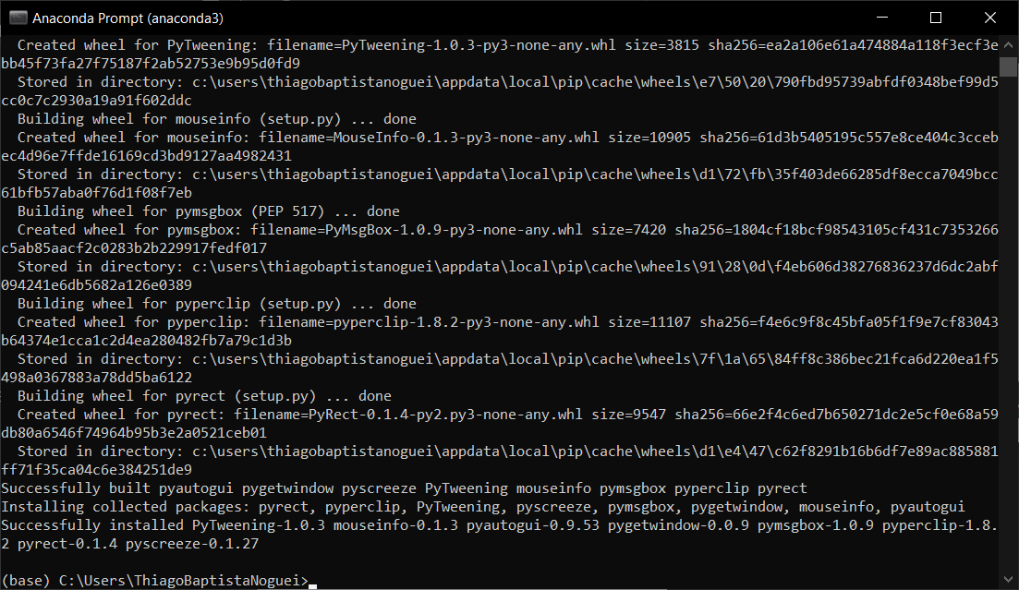
Pip install pyautogui

Slide 48
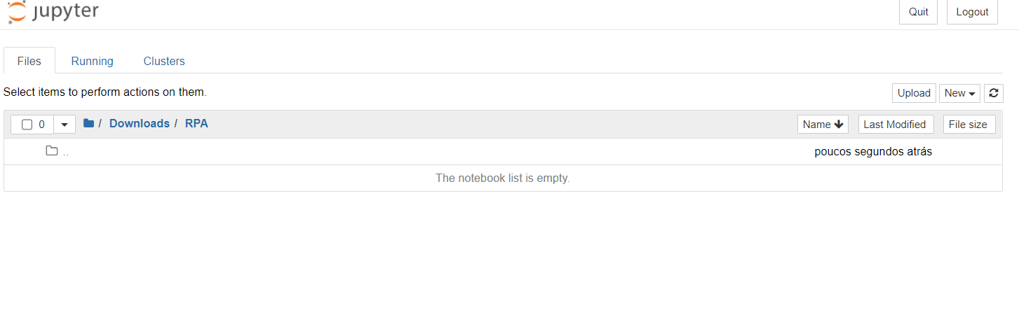
Abrir pasta criada
no Jupyter Notebooks

Slide 49
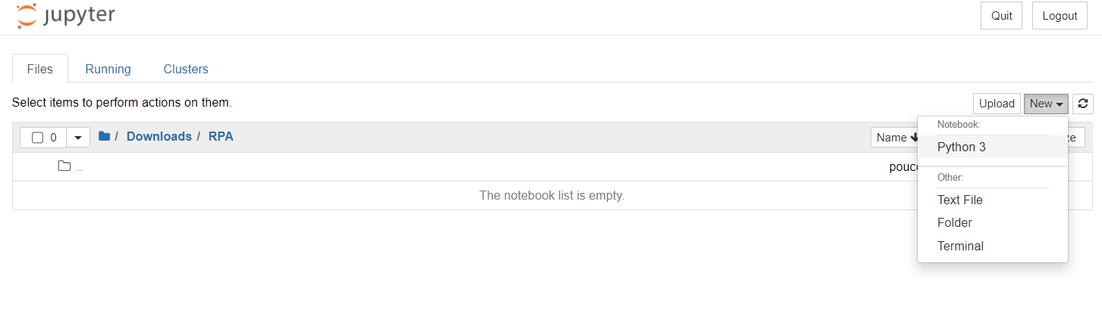
Criar novo notebook

Slide 50
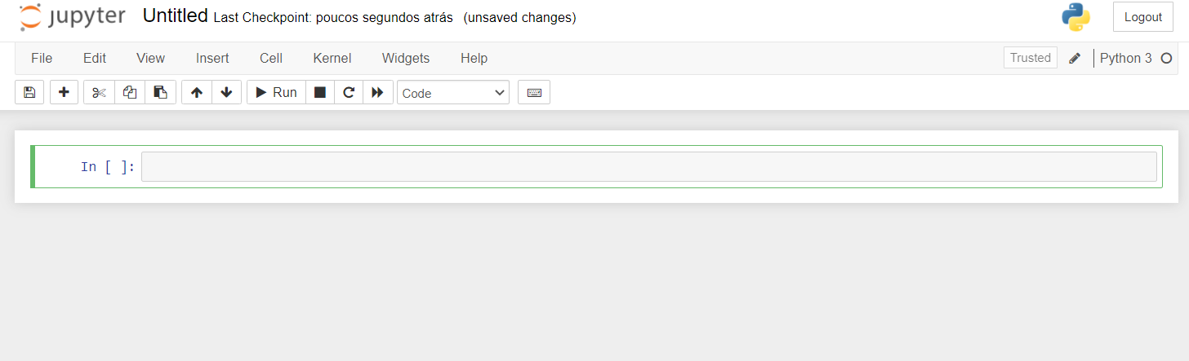
Acessar notebook

Slide 51
1
O QUE É UM ROBOT?
2
O QUE É RPA? / POR QUE RPA?
2.1 Instalar Jupyter
3
2.2 Acessar Jupyter
2.3 pyautogui
ESCREVER O FLUXO DE TRABALHO
4
EDITAR ARQUIVO DE EXCEL E IMPRIMIR EM PDF
5
ENVIAR ARQUIVO POR E-MAIL

Slide 52
Escrever o Fluxo para o Robô
Abrir o arquivo
Escrever o nome do produto
Escrever os dados de forecast
Salvar o arquivo
Imprimir em pdf
Enviar por e-mail
1. Presisonar tecla [win]
2. Escrever o nome do arquivo
3. Pressionar [enter]
1. Selecionar célula
2. Escrever o nome do produto
3. Pressionar [enter]
1. Selecionar célula
2. Escrever os dados de forecast
4. Pressionar [enter]
1. Clicar em salvar
1. Abrir impressão
2. Selecionar tipo pdf
1. Acessar Gmail
2. Criar e-mail
3.Mover para a próxima célula
3. Nomear arquivo
3. Definir campos do e-mail
4. Anexar arquivo
5. Enviar e-mail

Slide 53
Let’s Code
https://pyautogui.readthedocs.io/en/latest/quickstart.html
01. pyautogui.PAUSE = 0.5 #define tempo de espera entre operações
02. pyautogui.position() # armazena a posição do mouse na tela
03. pyautogui.size() # resolução da tela e altura (y) e largura (x)
04. pyautogui.press(‘[tecla]') # apertar tecla no teclado
05. pyautogui.write('') # escrever texto
06. pyautogui.moveTo(756,635) # mover o mouse para a posição x, y
07. pyautogui.click() # click the mouse
08. pyautogui.hotkey('ctrl', ‘b’) #tecla de atalho CTRL+B
09. time.sleep(0.5) # aguardar 0,5 segundo

Slide 54
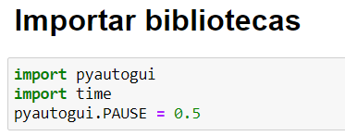
Let’s Code
para executar a célula:
[shift] + [enter] ou clicar em Run

Slide 55
1
O QUE É UM ROBOT?
2
O QUE É RPA? / POR QUE RPA?
2.1 Instalar Jupyter
3
2.2 Acessar Jupyter
2.3 pyautogui
ESCREVER O FLUXO DE TRABALHO
4
EDITAR ARQUIVO DE EXCEL E IMPRIMIR EM PDF
5
ENVIAR ARQUIVO POR E-MAIL

Slide 56
Abrir arquivo de Excel na pasta Downloads, realizar alterações na planilha, salvar, imprimir em pdf e enviar por e-mail
# Abrir o arquivo
# Escrever o nome do produto
# Escrever os dados de forecast
# Salvar o arquivo
# Imprimir em pdf

Slide 57
1
O QUE É UM ROBOT?
2
O QUE É RPA? / POR QUE RPA?
2.1 Instalar Jupyter
3
2.2 Acessar Jupyter
2.3 pyautogui
ESCREVER O FLUXO DE TRABALHO
4
EDITAR ARQUIVO DE EXCEL E IMPRIMIR EM PDF
5
ENVIAR ARQUIVO POR E-MAIL

Slide 58
Abrir Chrome, criar e-mail, anexar e enviar
# Abrir o chrome
# Abrir o gmail
# Clicar em novo e-mail
# Clicar no campo do destinatário do e-mail
# Posicionar no campo de assunto
# Posicionar no campo do corpo do e-mail
# Posicionar no botão de anexo e apertar enter
# Escrever nome do anexo e clicar em abrir
# Posicionar e clicar em enviar

